Slide 1

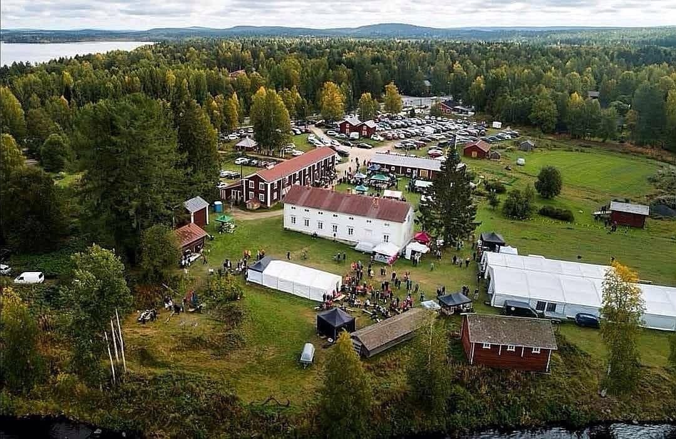
TOIMI NÄIN
Tiedosto > Luo Kopio > Koko esitys
Muuta tapahtuman nimi ja pvm
Valitse Ylävalikosta > Lisää > Kuva > Lähetä Tietokoneelta
Järjestä kuvasi sinisen laatikon taakse Järjestä > Järjestys >Vie taakse
(Ctrl + Shift + nuoli alaspäin)
Tiedosto > Lataa Laitteelle > PNG-Kuva
SADONKORJUUMARKKINAT 6.–7.9.2025 KLO 10–16

